Slide 1

Algoritmo de Prim
Eric dos Santos Coelho
Samuel Lima da Silva
https://github.com/huffman-aline-eric-samuel/huffman

Slide 2
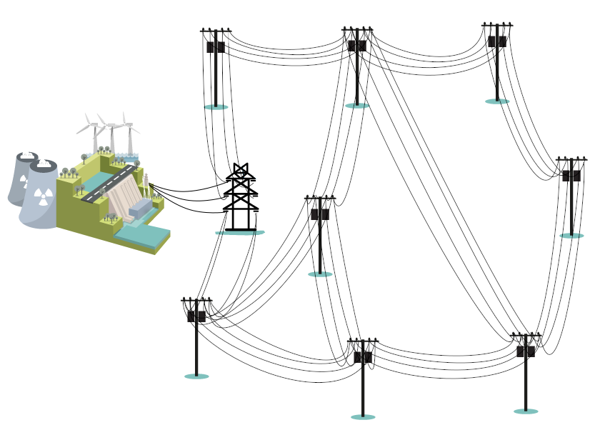
Motivação
Construir grafo com numero minimo de arestas que ligue todas os vertices e tenham o menor custo

Slide 3
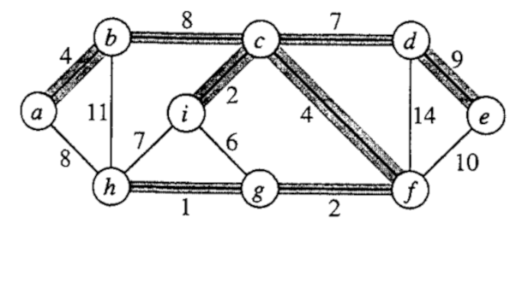
Algoritmo
Desenvolvido por Vojtěch Jarník e Robert Clay Prim e redescoberto por Edsger Wybe Dijkstra.
O algoritmo de Prim é um algoritmo guloso
Encontra uma árvore geradora mínima para um grafo

Slide 4
Definições
Grafo conexo:
Um grafo é dito conexo se para quaiquer dois vértices do grafo existe um ou mais caminhos entre eles.
Árvore geradora:
Dado um grafo conexo, não direcionado G , uma árvore geradora é todo subgrafo conexo de G que seja árvore.
Árvore geradora mínima:
É uma árvore geradora de um grafo não direcionado, conexo e com pesos nas arestas tal que o custo total de suas arestas seja o menor possível.

Slide 5
Criação da Árvore
grafo* algoritmo_prim(grafo* g, int partida){
grafo* ACM = criar_grafo(g->tamanho);
heap* hp;
adj_lista* arestas;
adj_lista* min_aresta;
int adicionados =1;
arestas = g->vertices[partida];
hp = criar_heap(100);
while(adicionados < g->tamanho) {
while(arestas != NULL) {
enqueue(hp, arestas);
arestas = arestas->prox;
}
min_aresta = dequeue(hp);
if(ACM->vertices[min_aresta->vertice] == NULL) {
adicionar_vertice(ACM, min_aresta->origem, min_aresta->vertice, min_aresta->custo);
arestas = g->vertices[min_aresta->vertice];
adicionados++;
}
}
return ACM;
}

